Slide 1
CRISALID
Présentation d’outils spécifiques à destination des participants
1ère Assemblée Générale du 12 décembre 2022
CRISALID ^{HDF}
Centre Support de Réhabilitation PsychoSociale et de Remédiation Cognitive

Slide 2
Sommaire
Livret d’accueil des participants
Marine PANZANI, Médiatrice Santé Paire (MSP)
Création d’un outil de restitution du bilan fonctionnel
Corinne GAUTIER & Élisabeth MARTIN, Infirmières
Création de flyers d’informations pour la proposition de programme personnalisé
Marion FERON, Psychologue spécialisée en Neuropsychologie

Slide 3
Parcours CRISALID
Si CRISALID
Évaluations cliniques, Neuropsychologiques, fonctionnelles
Entretien motivationnel (1er RDV avec l’équipe)
Dossier de préadmission envoyé puis réception du dossier
Demandez un courrier à votre médecin (psychiatre ou généraliste)
Analyse de la demande
(relevant du service ou réorientation)
Synthèse de restitution (Bilan éducatif et cognitif partagé)
Proposition d’un plan d’accompagnement et de soin individualisé (présentiel / distanciel)
Thérapie structurée, Remédiation cognitive, ETP, …

Slide 4
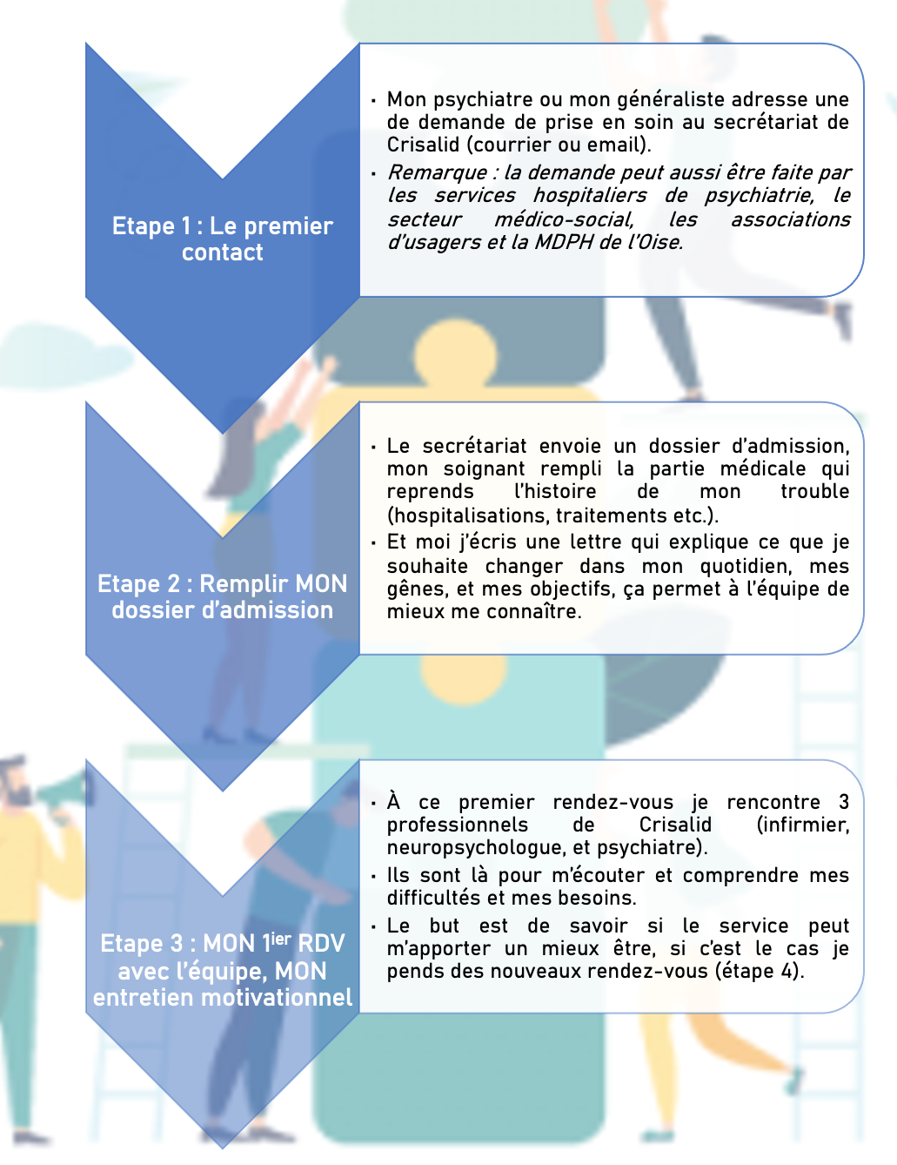
Livret d’Accueil Participant
Comment se déroule MA prise en soin à CRISALID ?
* Livret d’Accueil Professionnel

Slide 5
Livret d’Accueil Participant
Permettre à chaque personne accueillie d’avoir un meilleur aperçu des outils à disposition et du parcours de soin dans lequel elle peut s’engager

Slide 6
Restitution d’un bilan fonctionnel
Objectifs du bilan fonctionnel
Comprendre au mieux le fonctionnement d’une personne avec un trouble psychique
Mettre en lumière:
Les ressources/compétences
Les freins à l’autonomie et au bien-être
S’inscrire dans la co-construction avec la personne et les autres professionnels de santé
→ Regards croisés objectifs et subjectifs de chaque intervenant dans le parcours de soins orienté rétablissement, en incluant la personne elle-même
Proposer les soins les plus adéquats aux besoins, aux objectifs/projets de la personne concernée

Slide 7
Restitution d’un bilan fonctionnel
Pour effectuer le bilan fonctionnel (minimum 2h) → Utilisation de différentes échelles/auto-questionnaires
Plusieurs domaines explorés :
Le bien être, la qualité de vie et l’aisance sociale
QAP (Attitude face Aux Problèmes), WEMWBS (Echelle de bien être mental de Warwick-Edinburgh), SERS (Echelle Estime de Soi), Echelle d’Affirmation de soi, Echelle de Communication, Echelle de Phobie Sociale de Leibowitz
La satisfaction des besoins dans les différents domaines de la vie
(lieu de vie, déplacements, liens sociaux, activités, gestion administrative et budgétaire, rythme et hygiène de vie, gestion des symptômes …), EAS, EPSI, ELADEB, plan de soin individualisé
Les ressources internes et externes (Les caractéristiques, les activités, l’environnement qui facilitent le fonctionnement)
AERES / questionnaire / entretien
Le rapport à la maladie (insight, adhésion au traitement, auto-stigmatisation, rétablissement)
Insight de Birchwood, MARS (The Medication Adherence Rating Scale), ISMI (Echelle d’auto-stigmatisation), le stade du rétablissement (STORI, SIST-R)

Slide 8
Restitution d’un bilan fonctionnel
La restitution du bilan fonctionnel s’effectue lors de la synthèse de préadmission, avec les autres bilans (clinique, neuropsychologique).
Sont présents :
La personne malade
Les professionnels impliqués (médecin, neuropsychologue, infirmier(e)…)
L’entourage convié par la personne (soignants, personnel du médicosocial, famille etc.)
A noter : L’évolution du bilan fonctionnel sera également restitué lors des synthèses de mi-parcours ou de fin de suivi.

Slide 9
Restitution d’un bilan fonctionnel
Un document de synthèse résumant l’ensemble des bilans est remis ultérieurement aux différents intervenants ou à la personne malade.
Une réflexion sur un outil de restitution orale plus pertinent à destination de la personne.
Questionnement en équipe :
A qui cela s’adresse ?
Dans quel but ?
A quel moment le restituer ?
Sous quelle forme ?

Slide 10
A qui ? Dans quel but ?
Qualités
Compétences
Valeurs
La personne
La restitution est à destination de la personne malade.
Cet outil de restitution doit :
Permettre une compréhension aisée
Tenir compte des difficultés cognitives des personnes
Dans le but de :
Faire ressortir les ressources et les compétences (pas seulement les points faibles/difficultés de fonctionnement)
Favoriser l’alliance thérapeutique/l’adhésion aux soins proposés (ETP, remédiation cognitive, TCC, etc.)
Projets/
objectifs
Centres d’intérêts

Slide 11
A quel moment ?
L’outil de restitution est à remettre le plus tôt possible, c’est-à-dire dès la synthèse afin de :
Permettre la compréhension et favoriser la discussion
Faciliter l’appropriation du bilan
Faire des liens avec les soins proposés (ETP, remédiation cognitive, TCC, etc.)

Slide 12
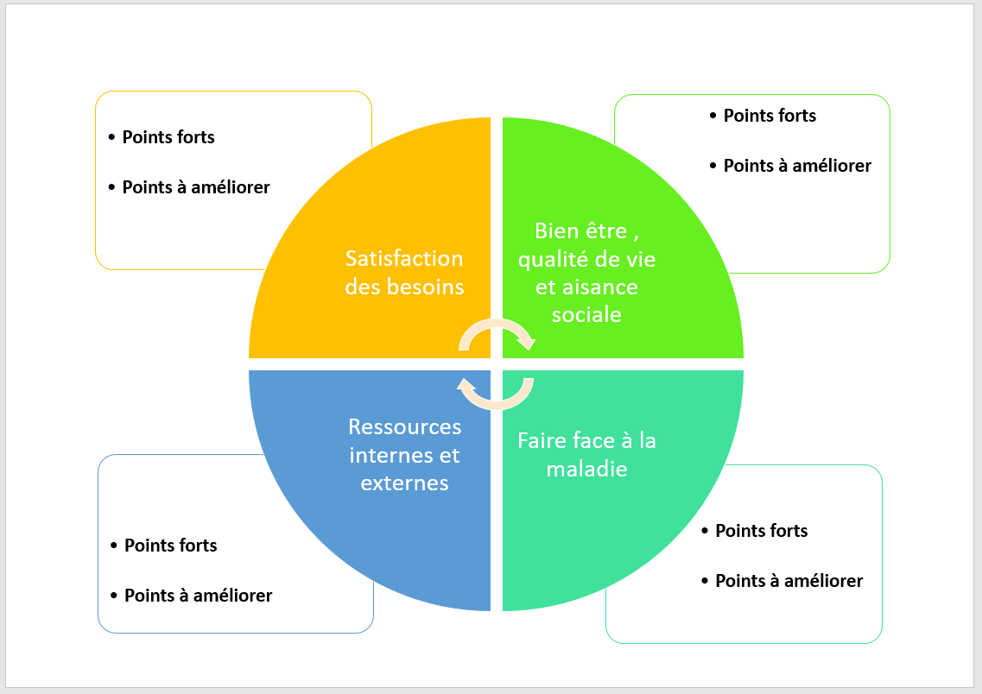
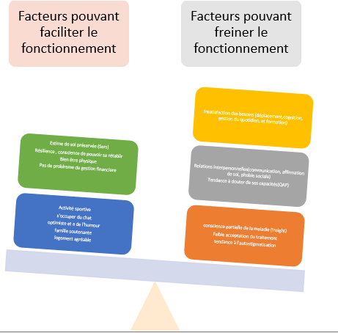
Sous quelle forme ?
Le support qui a été privilégié est un support visuel.
Les mesures chiffrées (graphiques…) ont été écartées.
Les informations restituées seront qualitatives.
Le choix du support évolue avec la réflexion.

Slide 14
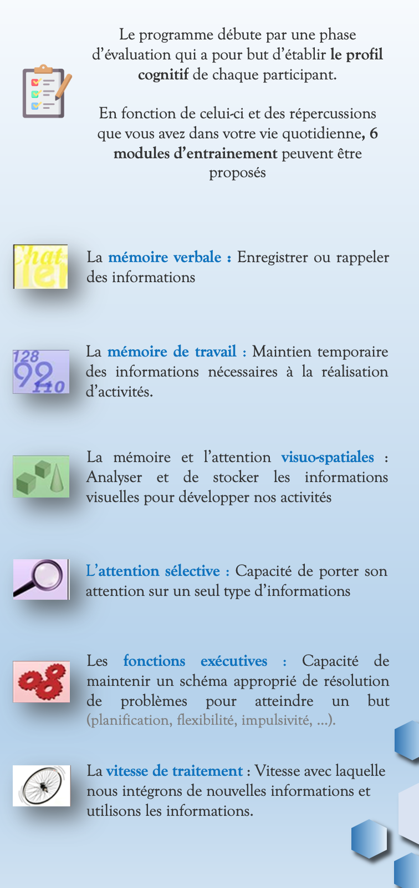
Flyers d’informations
*Fiche recto-verso
Évolution et amélioration des supports proposés lors de la synthèse de restitution notamment lors de la proposition de programme personnalisé.
Supports papiers présentant les différents programmes (remédiation cognitive, thérapies, éducation thérapeutique du patient, entretien MSP, …)

Slide 15
Remerciements
secretariatcrisalid@chi-clermont.fr
Site internet : www.reseaurehab-hdf.fr

